Slide 1
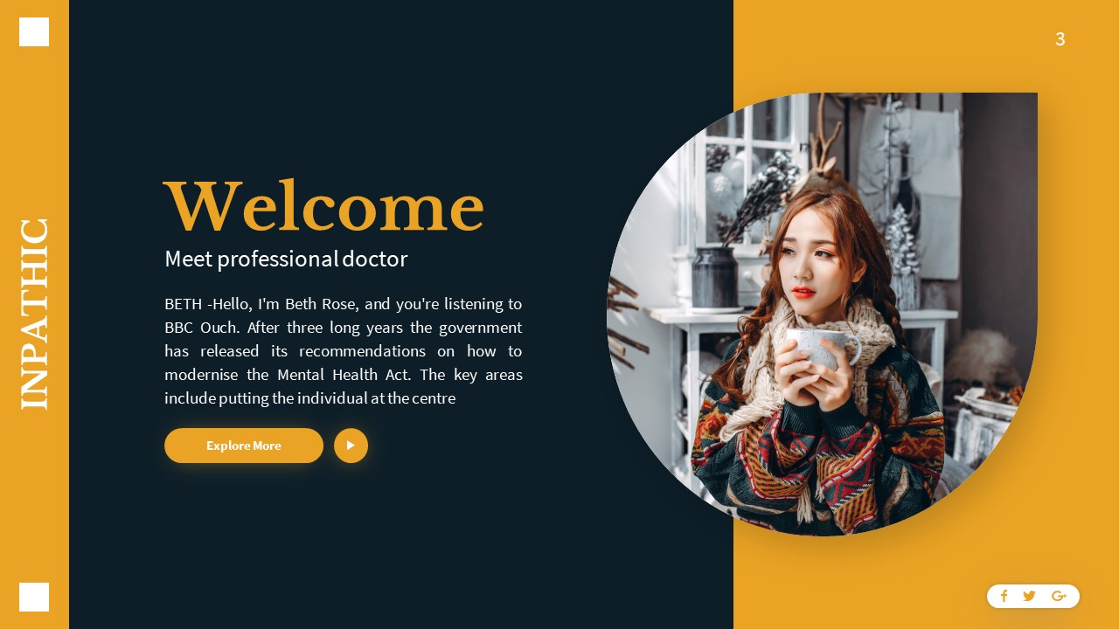



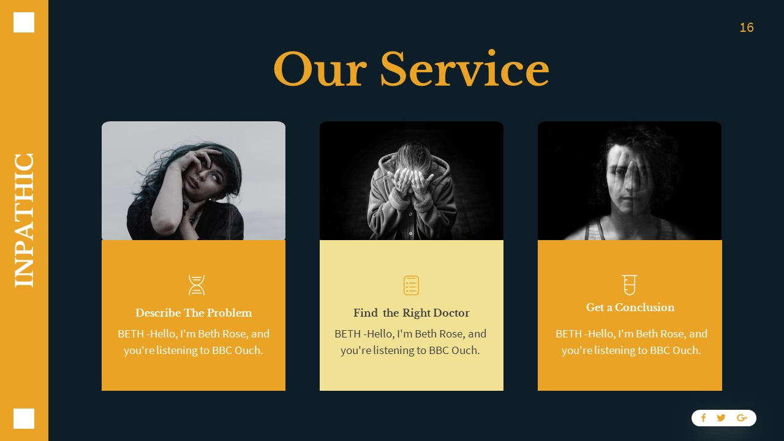
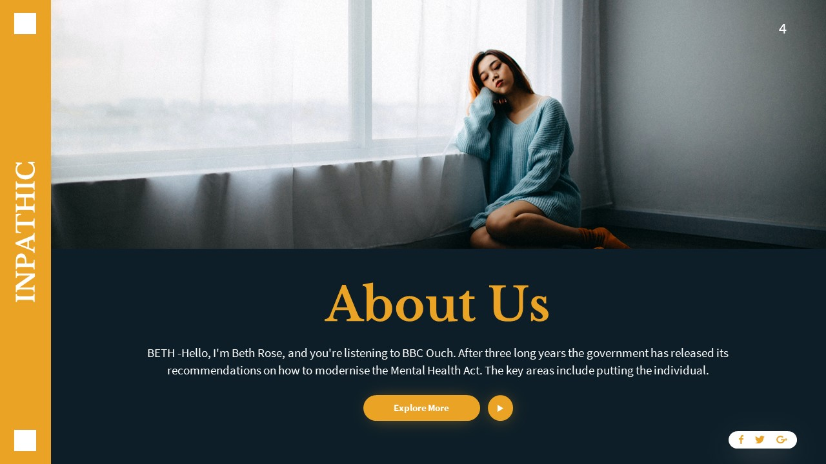
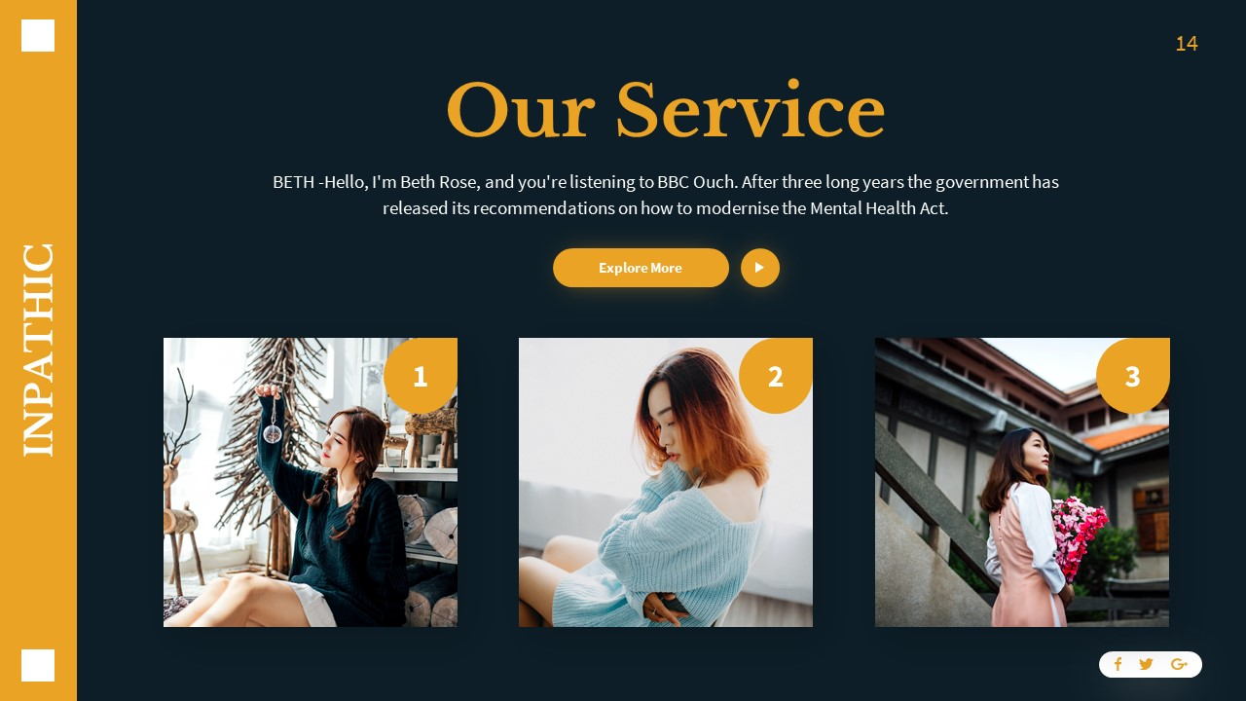

Slide 2

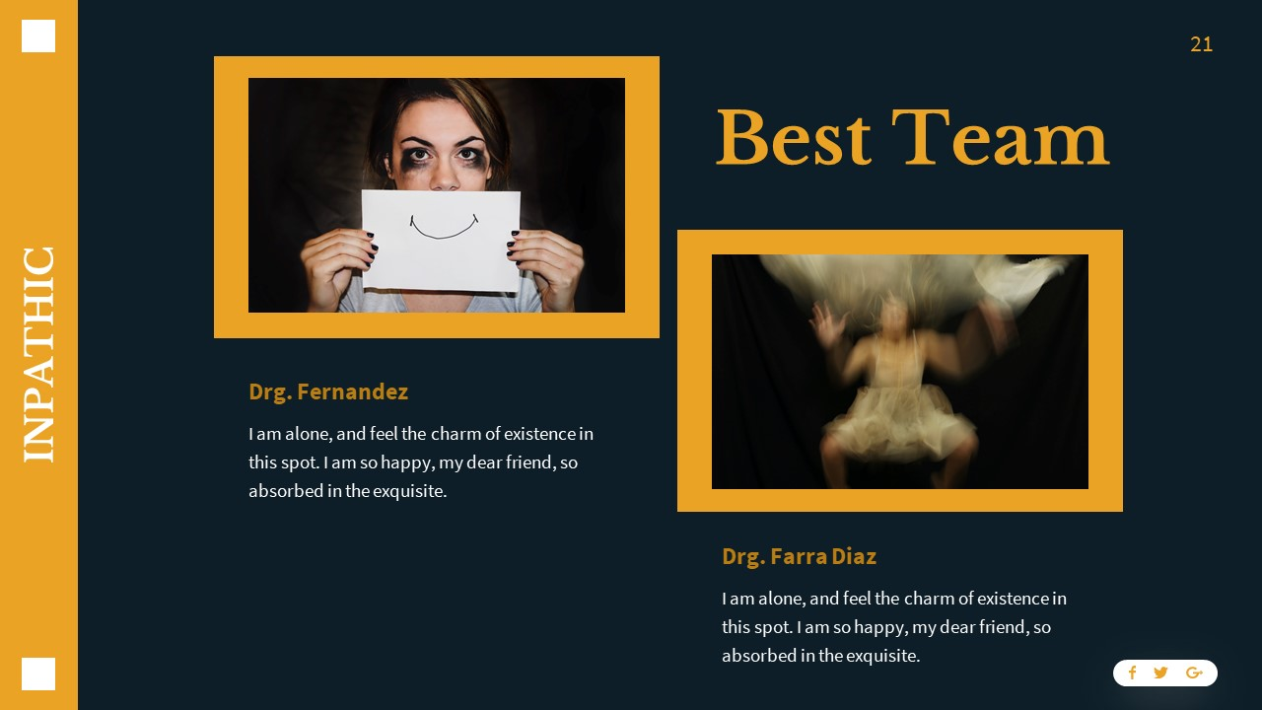



Slide 3


Habilidades
de comunicação
Facilitador: Márcio Carvalho Fontenele

Slide 4
Comunicação
Dicas de comunicação
Criar um ambiente que facilite a comunicação aberta
Envolver a pessoa
Começar escutando
Ser amistoso, respeitoso e moralmente neutro
Usar boas habilidades de comunicação verbal
Responder com sensibilidade quando as pessoas contarem experiências difíceis

Slide 5
Comunicação
Dicas de comunicação
Criar um ambiente que facilite a comunicação aberta
Envolver a pessoa
Começar escutando
Ser amistoso, respeitoso e moralmente neutro
Usar boas habilidades de comunicação verbal
Responder com sensibilidade quando as pessoas contarem experiências difíceis

Slide 6
Comunicação
Dicas de comunicação
Criar um ambiente que facilite a comunicação aberta
Envolver a pessoa
Começar escutando
Ser amistoso, respeitoso e moralmente neutro
Usar boas habilidades de comunicação verbal
Responder com sensibilidade quando as pessoas contarem experiências difíceis

Slide 7
Comunicação
Dicas de comunicação
Criar um ambiente que facilite a comunicação aberta
Envolver a pessoa
Começar escutando
Ser amistoso, respeitoso e moralmente neutro
Usar boas habilidades de comunicação verbal
Responder com sensibilidade quando as pessoas contarem experiências difíceis

Slide 8
Comunicação
Dicas de comunicação
Criar um ambiente que facilite a comunicação aberta
Envolver a pessoa
Começar escutando
Ser amistoso, respeitoso e moralmente neutro
Usar boas habilidades de comunicação verbal
Responder com sensibilidade quando as pessoas contarem experiências difíceis

Slide 9
Comunicação
Dicas de comunicação
Criar um ambiente que facilite a comunicação aberta
Envolver a pessoa
Começar escutando
Ser amistoso, respeitoso e moralmente neutro
Usar boas habilidades de comunicação verbal
Responder com sensibilidade quando as pessoas contarem experiências difíceis

